Slide 1
Команда SuccessScript
Проект хакатону int20h
Учасники:
Бідюк Олександр
Войчик Сергій
Генаш Максим
Зуйкова Вікторія

Slide 2
Реалізований функціонал:
Відеоплеєр
Рекомендація популярних відео
Рекомендація відео на основі постів зірок у Соц. Мережах
Переключення між важливими моментами відео

Slide 3
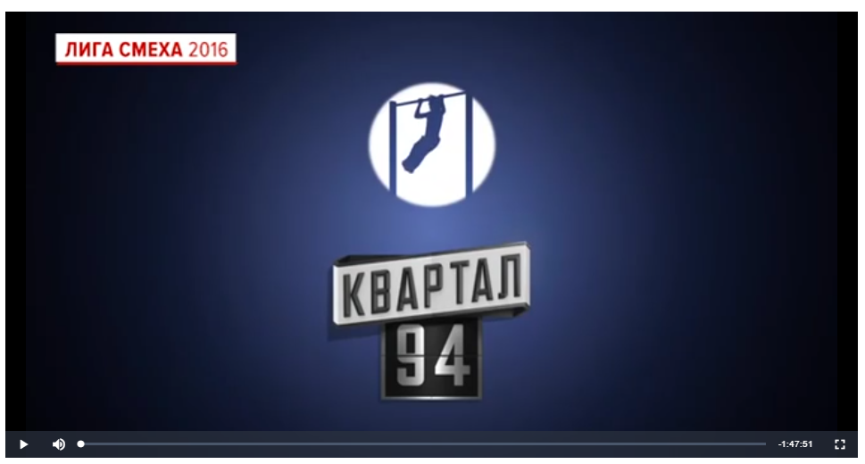
Відеоплеєр

Slide 4
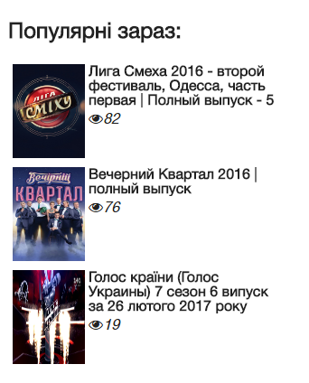
Рекомендація популярних відео (за кількістю переглядів)

Slide 5
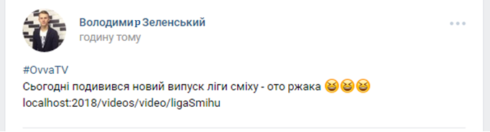
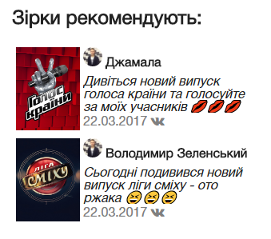
Рекомендація відео на основі постів зірок у Соц. Мережах

Slide 6
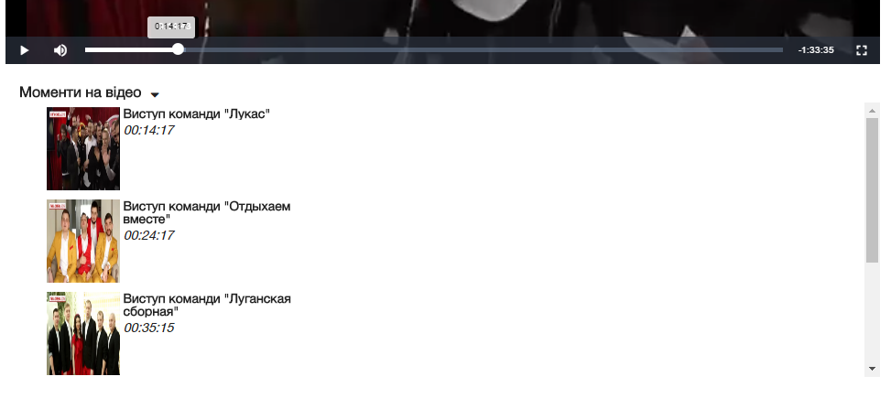
Переключення між важливими моментами на відео

Slide 7
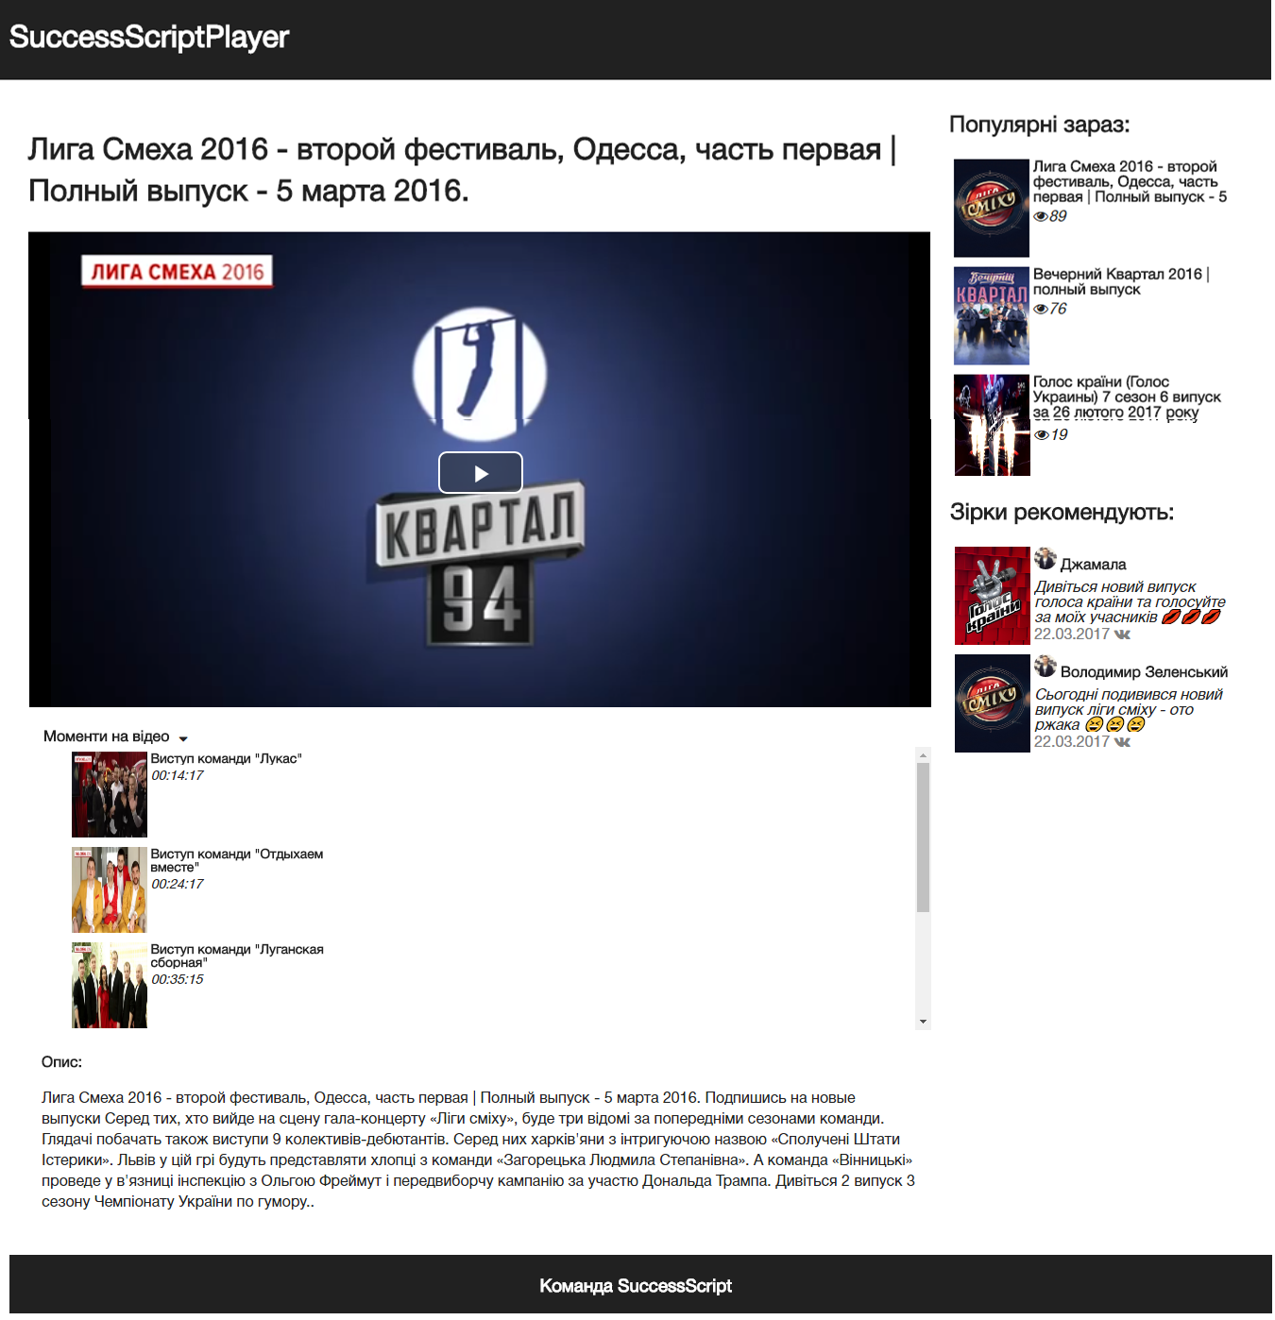

Slide 8
Шляхи для покращення:
Голосування за моменти, людей (через телефон/соц мережу)
Повідомлення (push notification) про початок улюблених програм
Рекомендації на основі вподобань із інших відеосервісів і соцмереж
Віджети для благодійний пожертвувань (через системи оплати)
Пошук по моментам відео

Slide 9
Висновки за 20 годин:
Реалізовано новий оригінальний функціонал якого не вистачало відеоплеєру ovva.tv
Цікаво проведено час
Отримано новий досвід
Дякуємо організаторам та спонсорам за крутий хакатон!

